Slide 1

｜CONFIDENTIAL｜
Experience Studio 사용 가이드
스토리 콘텐츠 – 인스타 가전 리뷰 업로드
Ver. 0.5 | Last Updated : 2023/08/04

Slide 2
WCMS
1-0. 어셋 업로드
운영배포시

Slide 3
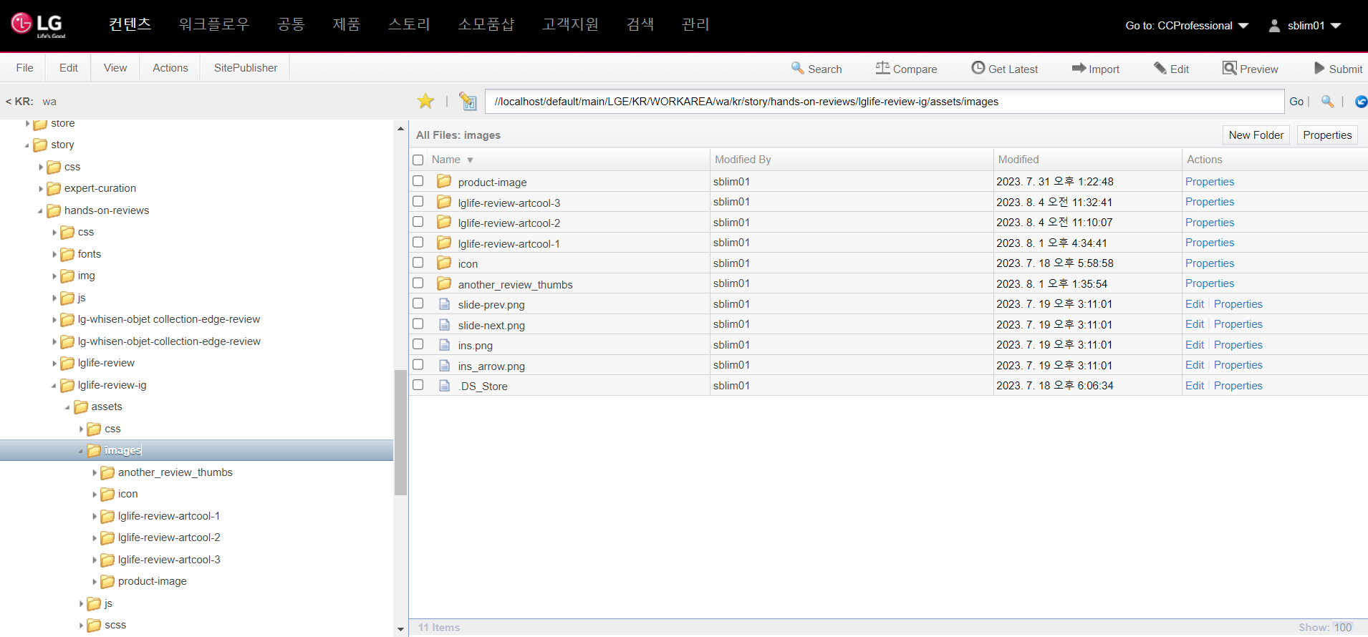
WCMS : 1-0. 어셋 업로드
1
로그인 후, 컨텐츠 클릭
좌측에서 kr > 메뉴별폴더… > images 클릭
New Folder 선택 후 페이지 별 어셋 폴더 생성
폴더명 ex) lglife-reviews-{제품명}-{넘버링}
3
2

Slide 4
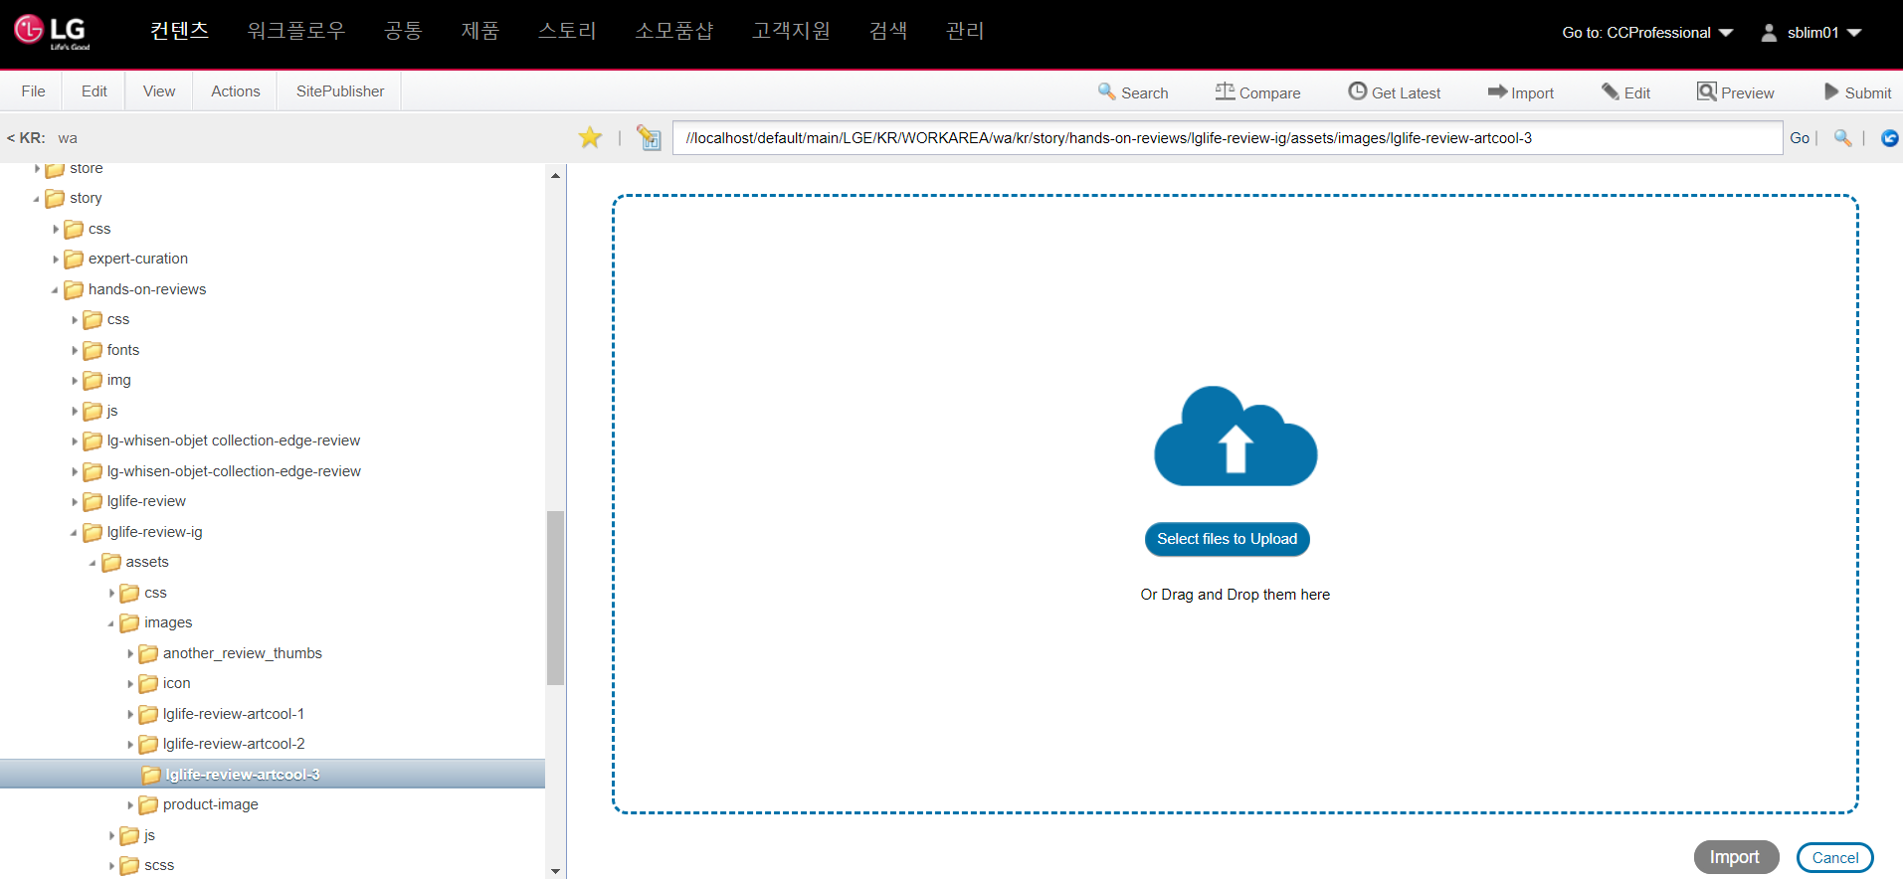
WCMS : 1-0. 어셋 업로드
4
생성한 폴더에 들어가서 Import 클릭
이미지 drag&drop 후
Import 버튼 활성화되면 클릭하여 어셋 업로드
* 단, 해당 폴더에는 인스타 이미지만 업로드
* 제품 이미지/다른 리뷰 보기 이미지는 별도 폴더에 업로드
6

Slide 5
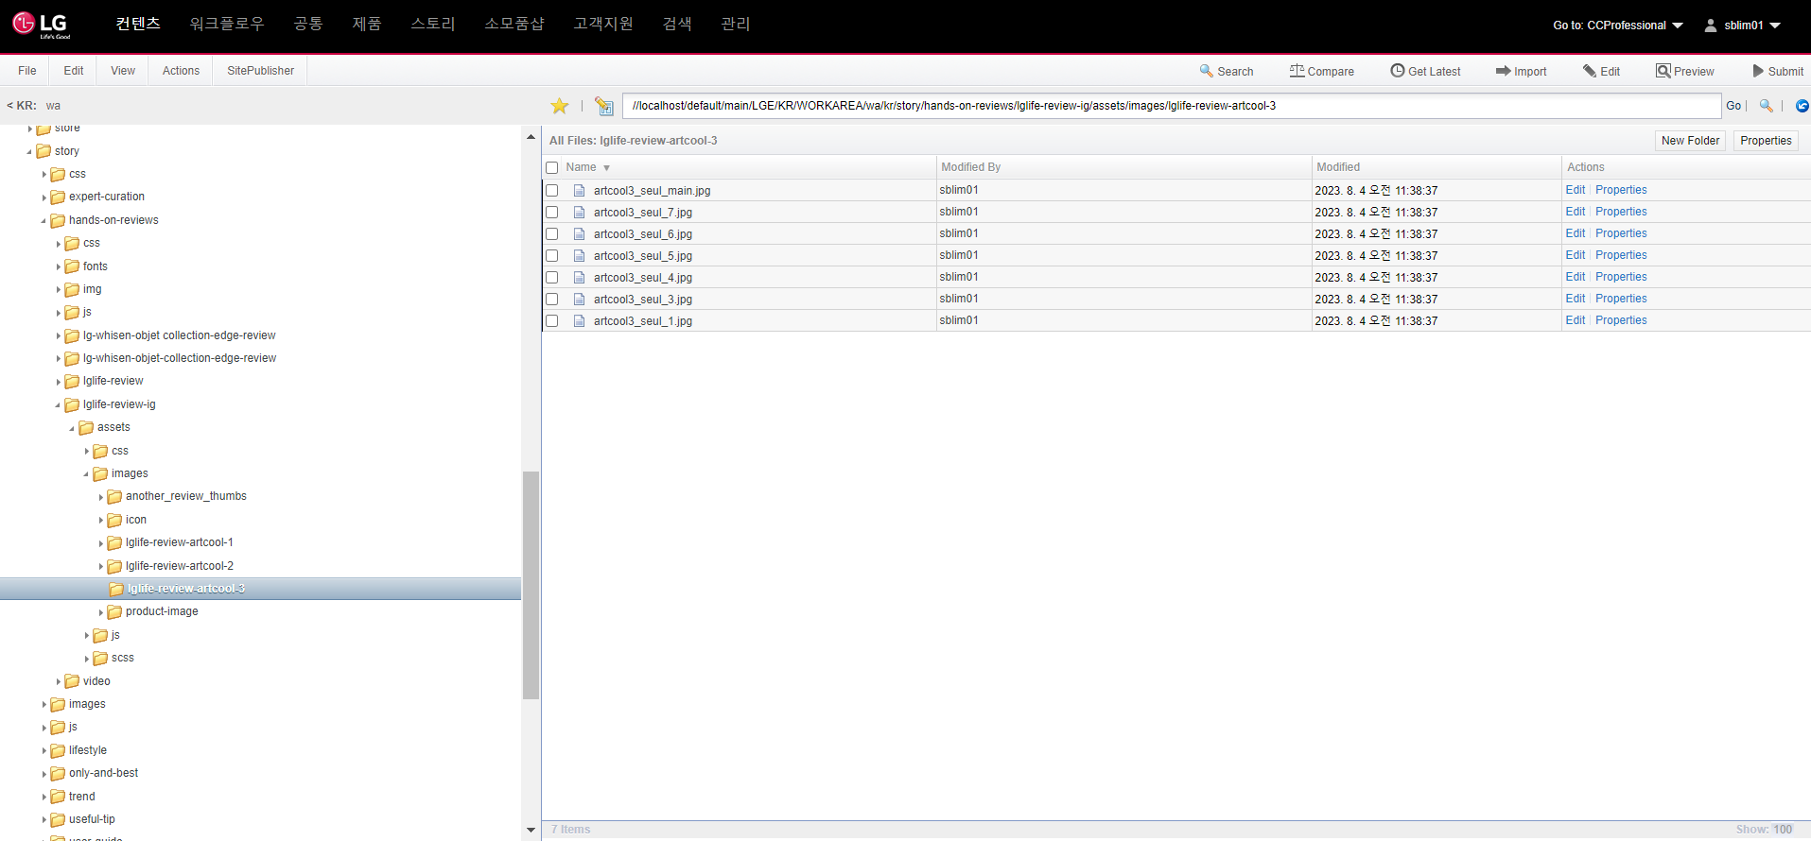
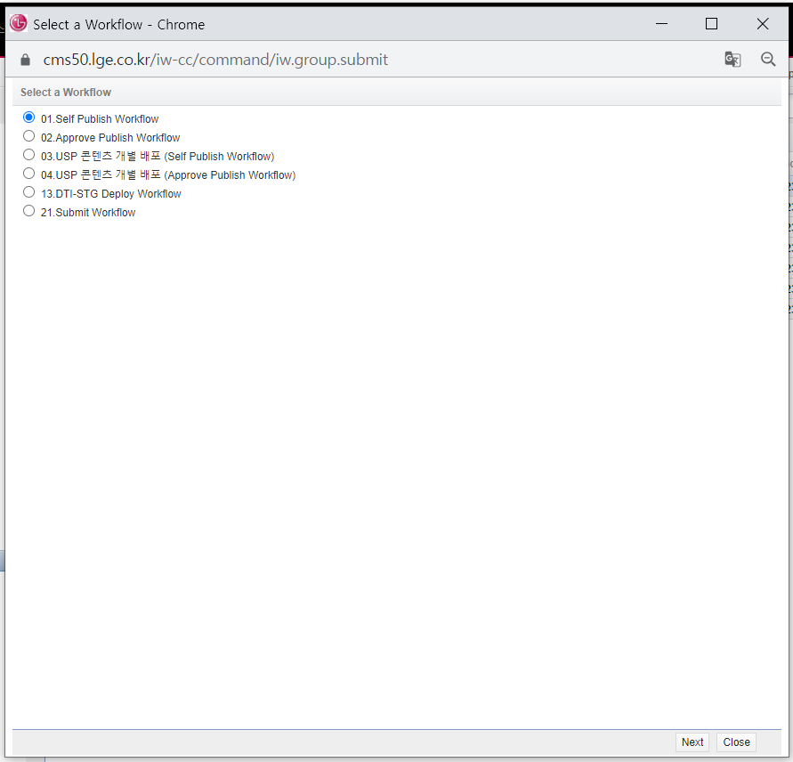
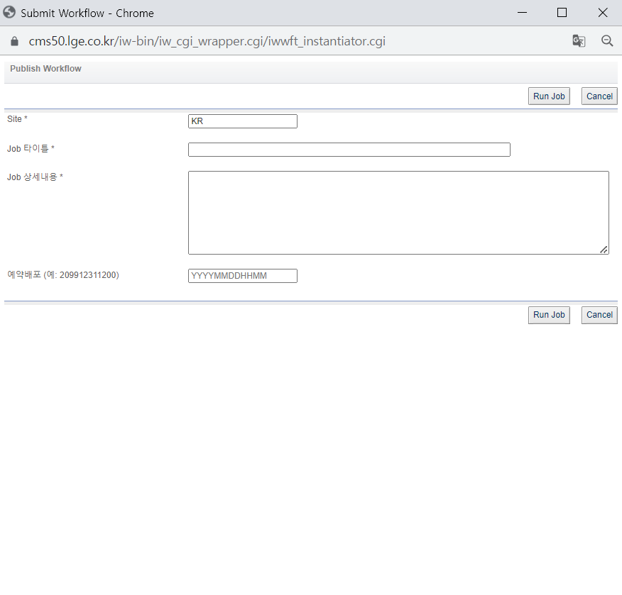
WCMS : 1-0. 어셋 업로드 (STG 반영)
1
* 어셋은 업로드 후 배포해야 페이지에서 확인할 수 있음
(배포 프로세스)
생성한 폴더에 들어가서 Import 클릭
Next 클릭 (default값 변경 X)
Job 타이틀 / Job 상세내용에 asset으로 입력 후
Run Job 클릭
asset으로 작성
3
2

Slide 6
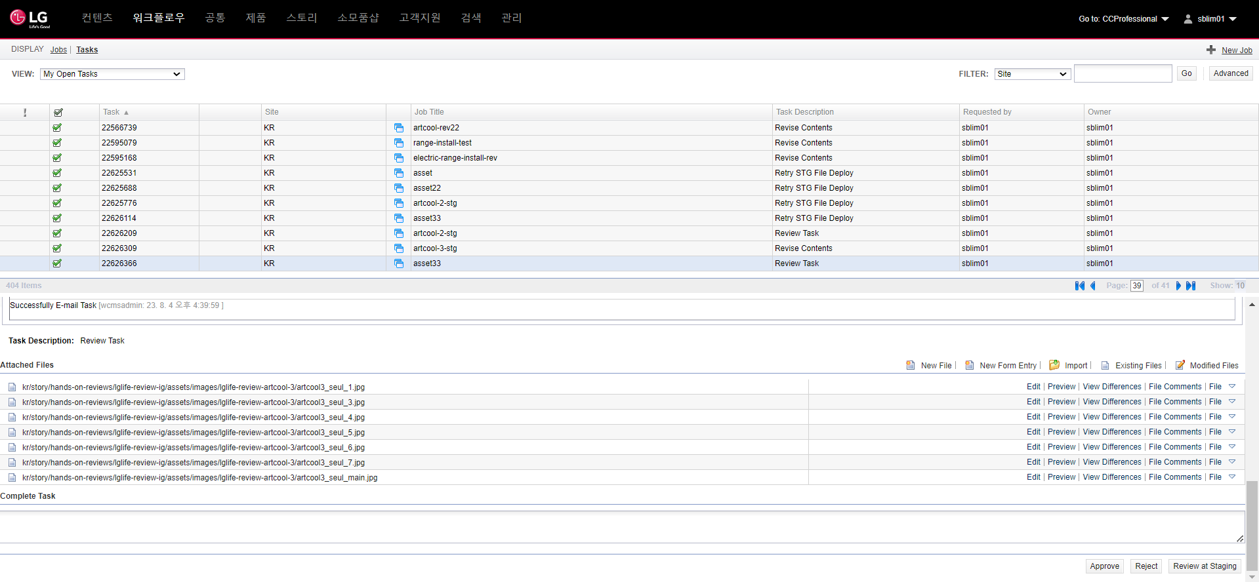
WCMS : 1-0. 어셋 업로드 (운영 반영)
4
상단바 워크플로우 클릭
제일 끝으로 이동 (최근 job)
어셋 배포 요청한 job 선택
(“asset” 확인)
* 동일한 이름으로 올라온 job들이 있어서
선택 후 내가 올린 파일에 대한 워크플로우가 맞는 지 확인 필수
업로드한 파일명 확인 후 Approve 클릭
5
7

Slide 7
WCMS
1-1. 신규 페이지 생성

Slide 8
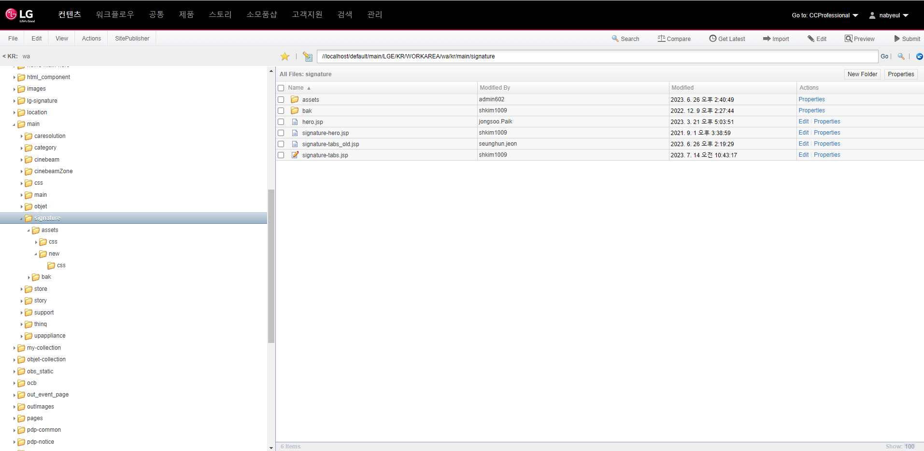
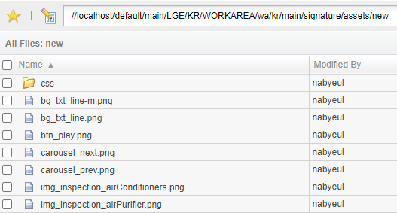
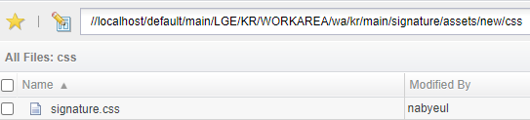
WCMS 디렉토리 구조, 배포 방법
html 작업 경로
/kr/
로컬에 임시파일 만들어서
메뉴별 하위폴더 이동 후 import하면됨.
이미지 파일 경로
/kr/메뉴별 에셋위치 상이
css 작업 경로
/kr/ 메뉴별 에셋위치 상이

Slide 9
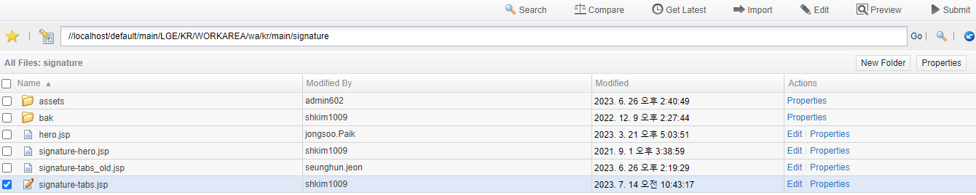
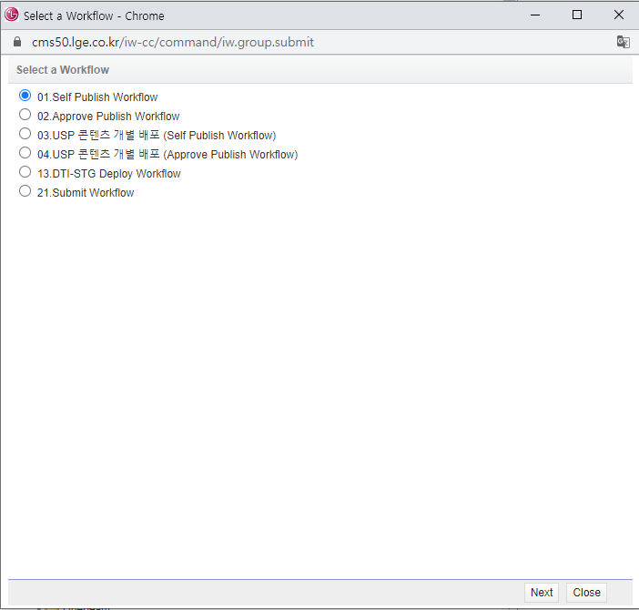
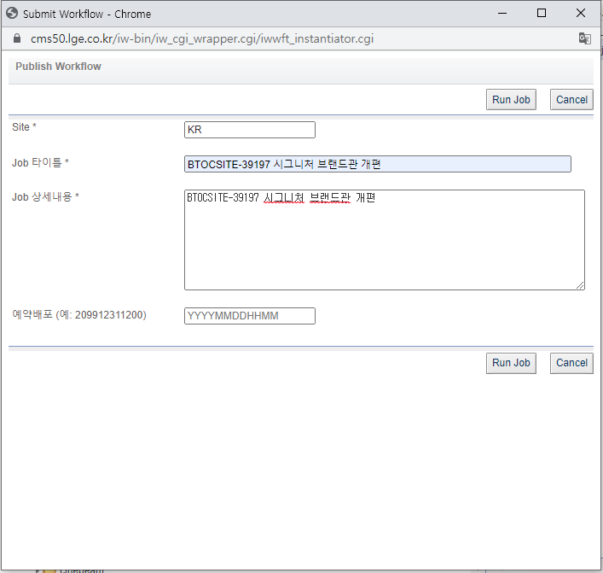
WCMS 디렉토리 구조, 배포 방법 (STG 반영)
2
1
3
1
작업된 파일 선택
2
Submit 버튼 클릭
3
01.Self Publish Workflow 선택 후 Next 클릭
4
Job 타이틀, 상세내용 작성 후 Run Job 버튼 클릭
4
4번까지 진행되면
STG 반영 완료

Slide 10
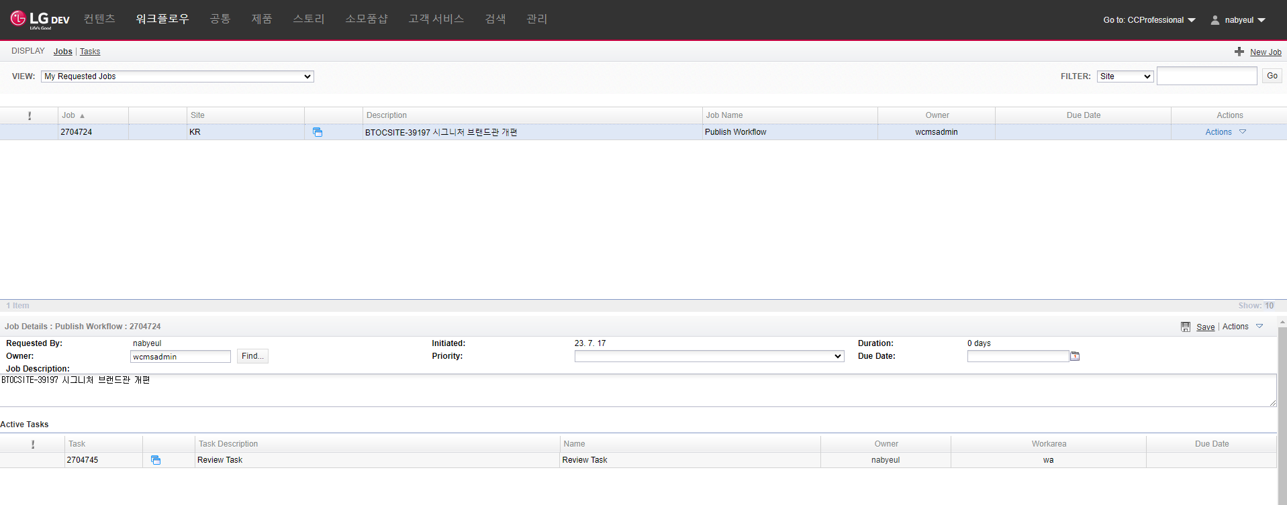
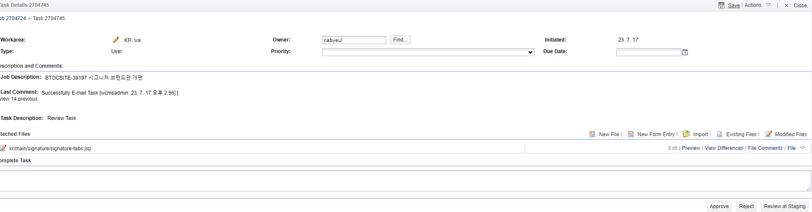
WCMS 디렉토리 구조, 배포 방법 (운영 반영)
5
6
7번까지 진행되면
운영 반영 완료
5
워크플로우 메뉴 클릭
6
윈도우창 아이콘 클릭
7
Approve 버튼 클릭
7

Slide 11
E. O. D

